Slide 1
Thứ …..ngày ….tháng….năm ….
Tiếng Việt
Chủ đề
Đất nước ngàn năm
Bài 1 - Tiết 4
LUYỆN TẬP LẬP DÀN Ý CHO BÀI VĂN TẢ NGƯỜI
LUYỆN TẬP LẬP DÀN Ý CHO BÀI VĂN TẢ NGƯỜI

Slide 2
Yêu cầu cần đạt
Yêu cầu cần đạt
Nhận diện và lập được dàn ý cho bài văn tả người.
...............

Slide 3
Khởi động
Khởi động

Slide 5
Khám phá

Slide 6
Tìm hiểu đề bài
Tìm hiểu đề bài

Slide 7
Đề bài:
Viết bài văn tả một người lao động đang làm việc.
Đề bài yêu cầu viết bài văn thuộc thể loại nào?
Tả người
Đề bài yêu cầu tả ai?
Một người lao động đang làm việc

Slide 8
Lập dàn ý cho bài văn tả người

Slide 9
1. Lập dàn ý cho bài văn dựa vào kết quả bài tập 2 trang 40, 41 và các gợi ý:

Slide 13
Em dựa vào kết quả bài tập 2 trang 40, 41 và các gợi ý, lập dàn ý cho bài văn tả một người lao động đang làm việc.

Slide 15
Phòng tranh của em
Phòng tranh của em
Trưng bày sản phẩm theo kỹ thuật phòng tranh

Slide 16
Phòng tranh của em
Phòng tranh của em

Slide 17
Chỉnh sửa dàn ý
Chỉnh sửa dàn ý

Slide 18
2. Chia sẻ trong nhóm, thêm vào dàn ý đã lập:

Slide 19
Chia sẻ nhóm đôi
Chia sẻ nhóm đôi

Slide 20
Chia sẻ trước lớp
Chia sẻ trước lớp

Slide 21
Vận dụng
Vận dụng

Slide 22
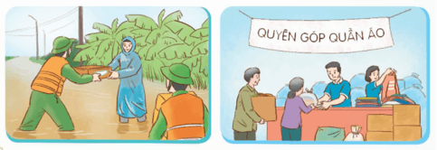
Kể về một việc làm thể hiện tinh thần đoàn kết, tương thân tương ái mà em biết.

Slide 23
MẪU: Mỗi người đều đã từng làm được một việc tốt. Vừa qua, người dân miền Trung đã phải trải qua một trận lũ lụt khủng khiếp. Tài sản của họ đều bị thiệt hại nặng nề. Bởi vậy, trường của em đã phát động chương trình “Vì miền Trung thân yêu”. Tất cả các thầy cô, học sinh đều hưởng ứng rất nhiệt tình. Chúng em có thể ủng hộ sách vở, quần áo, đồ dùng học tập hoặc một số tiền nho nhỏ. Các lớp sẽ thống kê và sắp xếp để nộp lại cho nhà trường. Khi nghe bạn lớp trưởng phổ biến, các thành viên trong lớp đều rất hào hứng. Bản thân em cũng như vậy. Trở về nhà, em kể cho bố mẹ nghe, rồi xin phép được ủng hộ một số sách vở, quần áo mà mình không còn dùng đến. Bố mẹ của em đồng ý ngay. Sau đó, em chọn ra những bộ quần áo mình không còn mặc vừa nhưng vẫn còn rất mới, gấp cẩn thận rồi cho vào túi buộc gọn. Xong xuôi, em vào tủ sách, lấy ra những cuốn sách của các năm học trước đóng vào hộp để gửi cùng. Mẹ cũng giúp em gấp quần áo, còn bố đã cho em một trăm nghìn đồng để đem đi ủng hộ.

Slide 24
Chia sẻ trước lớp
Chia sẻ trước lớp

Slide 25
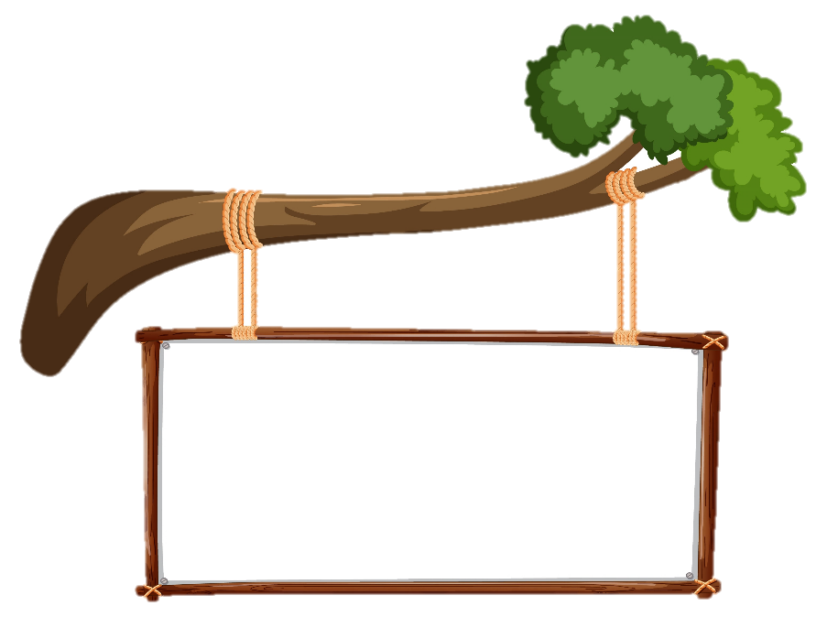
GV điền vào đây
Dặn dò
GV điền vào đây
GV điền vào đây
GV điền vào đây

Slide 26
Tạm biệt và hẹn gặp lại
Tạm biệt và hẹn gặp lại

